Slide 1
Unidad 6 PROGRAMACIÓN ORIENTADA A OBJETOS Utilización Avanzada de Clases
Módulo: PROGRAMACIÓN
CFGS Desarrollo de Aplicaciones Web
Profesor: Javier Guillén
IES Jaroso (Cuevas de Almanzora)

Slide 2
ÍNDICE
Clases y métodos abstractos y finales
3.1. Clases y métodos abstractos
3.2. Objetos, clases y métodos finales
Polimorfismo
Sobreescritura de métodos
Sobrecarga de métodos (Overloading)
Conversiones entre objetos (Casting)
Acceso a métodos de la superclase
Clases anidadas

Slide 3
Clases y métodos abstractos y finales
CLASES y MÉTODOS ABSTRACTOS
Las clases abstractas son clases que son y han sido pensadas para ser genéricas. Esto quiere decir que no va a haber objetos de estas clases, puesto que no tiene sentido. Su utilidad es permitir que otras clases deriven de ella, proporcionándoles un marco o un modelo que deben de seguir, y algunos métodos de utilidad general.
Ejemplo:
public abstract class vehiculo {
private int peso;
public void setPeso (int p) { peso = p; }
public abstract int getVelocidadActual();
}
La clase vehículo es una clase genérica porque cuando implementemos un programa con esta clase no vamos a crear vehículos sino objetos de la clase coche u objetos de la clase moto, etc. Es obvio que todos son vehículos y, por lo tanto, esta clase abstracta solamente definirá los atributos y métodos comunes. Ejemplos de dichos atributos pueden ser color, peso, etc. Y ejemplos de estos métodos pueden ser getVelocidadActual(). Obviamente, la velocidad se calculará de manera diferente para cada tipo de vehículo.

Slide 4
Clases y métodos abstractos y finales
CLASES y MÉTODOS ABSTRACTOS
Ten en cuenta:
De las clases abstractas no pueden crearse objetos.
Si una clase tiene métodos abstract, por fuerza tendrá que ser una clase abstracta.
Una clase abstracta puede implementar métodos abstractos y no abstractos.
Un método abstract no puede ser static.
Las subclases que implementen esta clase abstracta tendrán que redefinir estos métodos o bien declararlos también como abstract.

Slide 5
Clases y métodos abstractos y finales
OBJETOS FINALES
Cuando un objeto se declara como final, éste impedirá que haya otro objeto con la misma referencia. Ejemplo: en el siguiente código tendremos un error en la 3ª línea.
final cuadrado c1 = new cuadrado(5);
cuadrado c2 = new cuadrado(15);
c1 = c2;
MÉTODOS FINALES
Cuando declaramos un método como final, le estamos diciendo al compilador que ese método no va a cambiar (no va a ser sobrescrito).
public final void setColor (String s) { color = s; }
CLASES FINALES
Cuando declaramos una clase como final, esa clase no puede tener descendencia (no puede tener subclases). Ejemplo: La siguiente clase no podrá tener subclases que deriven de ella.
public final class triangulo {
... ...
}
Notes:
Con los métodos finales, al no poder ser sobreescritos, el compilador puede colocar el bytecode del método justo en el sitio del programa donde va a ser invocado, con la consiguiente ganancia de eficiencia.

Slide 6
Polimorfismo
Polimorfismo es la capacidad de un objeto de adoptar distintas formas.
En el ámbito de la programación orientada a objetos, polimorfismo se refiere a cuando un objeto puede actuar como si fuera otro objeto. Se consigue en Java mediante las clases abstractas y las interfaces (las interfaces amplían enormemente las posibilidades de polimorfismo).
Un aspecto muy importante del polimorfismo es cuando se crea una referencia a un objeto de una clase base, esa misma referencia puede servir para referenciar a objetos de clases derivadas.
persona
empleado
encargado
Notes:
El polimorfismo en POO permite abstraer y programar de forma general agrupando objetos con características comunes y jerarquizándolos en clases.

Slide 7
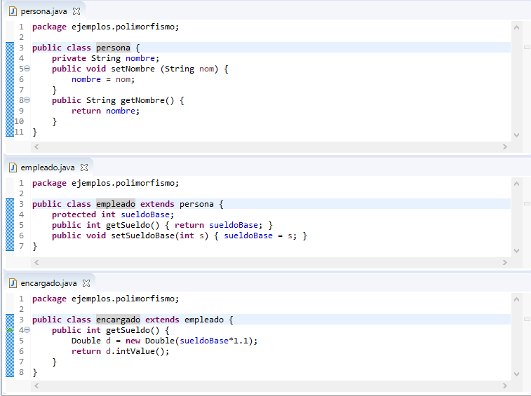
Notes:
Tenemos la clase persona de la cual desciende la clase empleado. La clase persona tendrá métodos genéricos que puedan ser utilizados por cualquier persona, como por ejemplo establecer y devolver el nombre.
La clase empleado tendrá otro tipo de métodos más específicos como obtenerSueldo, el cual devolverá el sueldo base, así como setSueldobase, que establecerá el sueldo base del empleado.
Los encargados son personas con responsabilidades en la empresa y sea cual sea su trabajo cobrarán un 10% más que un empleado normal.

Slide 8
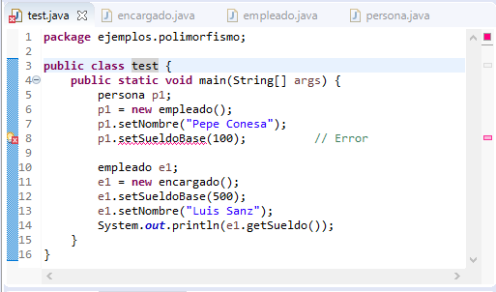
Polimorfismo
Creamos una referencia persona que apunta a un objeto de la clase empleado. La variable p1 podrá hacer llamadas a métodos de la clase persona, pero no de la clase empleado.
¿Qué mostrará el programa por pantalla: 500 o 550?
El programa mostrará por pantalla 550. Aunque la referencia se creo para la clase empleado y solamente se pueden llamar a métodos de dicha clase, el método getSueldo() está sobreescrito y como e1 apunta a un objeto de la clase encargado, Java resuelve que tiene que ejecutar el método de dicha clase. Prima el objeto al que apunta (new) sobre la definición.
Notes:
El programa mostrará por pantalla 550. Aunque la referencia se creo para la clase empleado y solamente se pueden llamar a métodos de dicha clase, el método getSueldo() está sobreescrito y como e1 apunta a un objeto de la clase encargado, Java resuelve que tiene que ejecutar el método de dicha clase.
Si el método está en la clase padre y en la hija, se ejecuta el que apunta el objeto creado (new), no la definición.

Slide 9
Polimorfismo
¿Cómo solucionamos los dos errores anteriores para que el código anterior compile y funcione? La respuesta es utilizar un cast explícito (obligar al compilador a transformar obligatoriamente el objeto en otro)
((empleado)p1).setSueldoBase(100); // Corregida

Slide 10
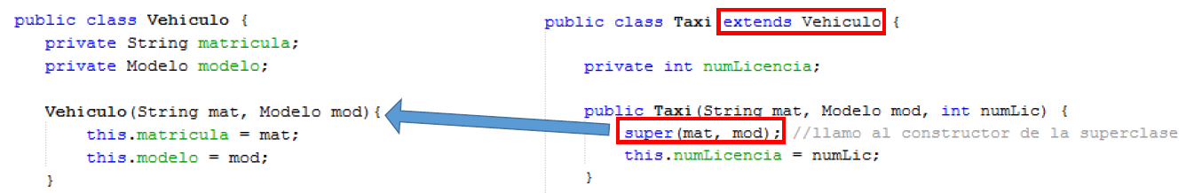
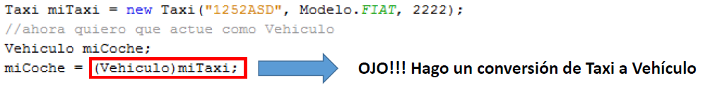
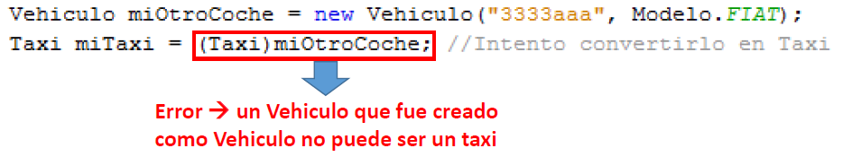
Polimorfismo

Slide 11
Sobreescritura de métodos
Una de las propiedades fundamentales de los lenguajes OO es la sobreescritura (overriding) de métodos, que permite modificar el comportamiento de la clase padre.
Los métodos son los únicos que se pueden sobreescribir; con los elementos miembros (atributos) esta técnica no es posible.
Para que un método sea sobreescrito, deberá cumplir lo siguiente:
Tiene que tener el mismo nombre (esto es obvio)
El retorno de la clase padre e hijo deberá de ser del mismo tipo.
Deberá conservar la misma lista de argumentos que el mismo método de la clase padre.

Slide 12
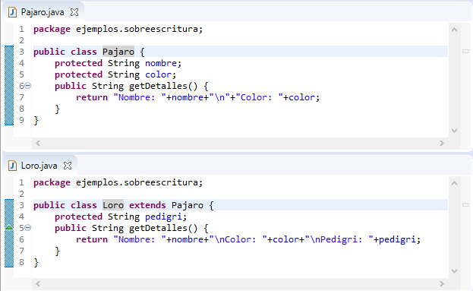
Sobreescritura de métodos
Ejemplo:
Notes:
Según el ejemplo anterior, se puede observar lo siguiente:
La clase Loro desciende de la clase Pájaro
La clase Loro sobreescribe el método getDatalles(), ambas con el mismo nombre.
El método getDatalles() de la clase padre e hija tienen la misma lista de argumentos.
El método getDatalles() de la clase padre e hija devuelven un objeto String (mismo tipo).
El método getDatalles() de la clase padre e hija tienen el mismo modificador de acceso.

Slide 13
Sobrecarga de métodos (Overloading)
La sobrecarga es la implementación varias veces del mismo método con ligeras diferencias adaptadas a las distintas necesidades de dicho método.
La sobrecarga implica una implementación repetida del mismo método. Para crear métodos sobrecargados deberemos crear métodos con el mismo nombre pero con distinta lista de parámetros.
Reglas para sobrecargar un método:
Los métodos sobrecargados deben cambiar la lista de argumentos obligatoriamente.
Un método puede estar sobrecargado en la clase o en una subclase.
Al sobrecargar un método, se pueden utilizar las mismas excepciones o añadir algunas.
Los métodos sobrecargados pueden cambiar el tipo de retorno o el modificador de acceso.
SOBRESCRITURA (mismo nombre, misto tipo de retorno, mismos argumentos).
SOBRECARGA (mismo nombre, distintos argumentos, = o <> tipo de retorno)

Slide 14
Sobrecarga de métodos (Overloading)
Ejemplo:
public class persona {
private int sinsegundo = 0;
private String nombre;
private String apellido1;
private String apellido2;
public void setNombre(String nom, String ape1, String ape2) {
nombre = nom;
apellido1 = ape1;
apellido2 = ape2;
}
public void setNombre(String nom, String ape1) {
nombre = nom;
apellido1 = ape1;
sinsegundo = 1;
}
}
Notes:
El segundo método estaría pensado para aquellas personas de nacionalidad italiana o inglesa, por ejemplo, cuyos nombres constan de un único apellido.

Slide 15
Conversiones entre objetos (Casting)
El casting es la conversión de unos tipos u objetos en otros.
Para convertir un objeto en otro, debe haber entre ambos una relación de herencia (uno debe e ser una subclase del otro).
Dado que la subclase contiene toda la información que pueda contener su superclase, es lógico pensar que el casting es posible. En este caso, no es necesario hacer casting dada la correspondencia de información entre una clase y otra.
Ejemplo 1: casting de un tipo primitivo.
Ejemplo 2: casting de objetos.
empleado emp = new empleado();
encargado enc = new encargado();
emp = enc; //No necesita casting, encargado es subclase de empleado
enc = (encargado) emp; //necesita casting explícito. Empleado es superclase y al //convertirla a la subclase hay que hacer el casting
int i = 50;
long l;
l=(long)i;

Slide 16
Acceso a métodos de la superclase
Para acceder a los métodos de la superclase se utiliza la palabra reservada super.
Es importante tener en cuenta que super es una referencia al objeto actual teniendo en cuenta la instancia de su superclase.
Recuerda:
this se utiliza para acceder a campos y métodos de la clase, y super para la superclase. No importa que estos estén sobreescritos.

Slide 17
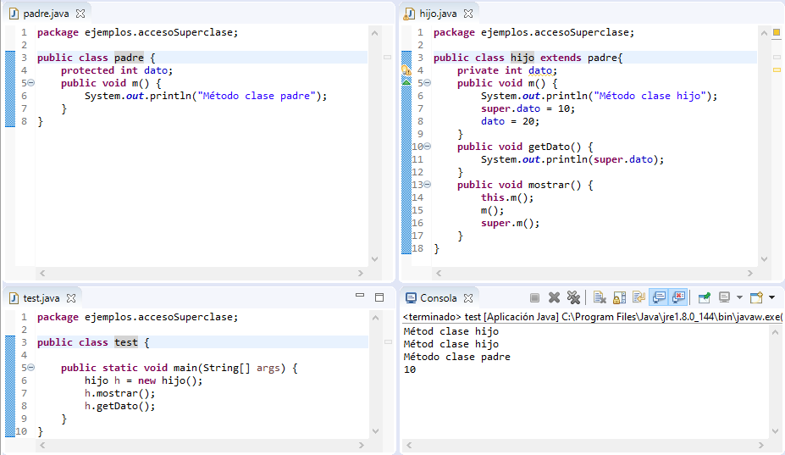
Acceso a métodos de la superclase
Ejemplo 1:

Slide 18
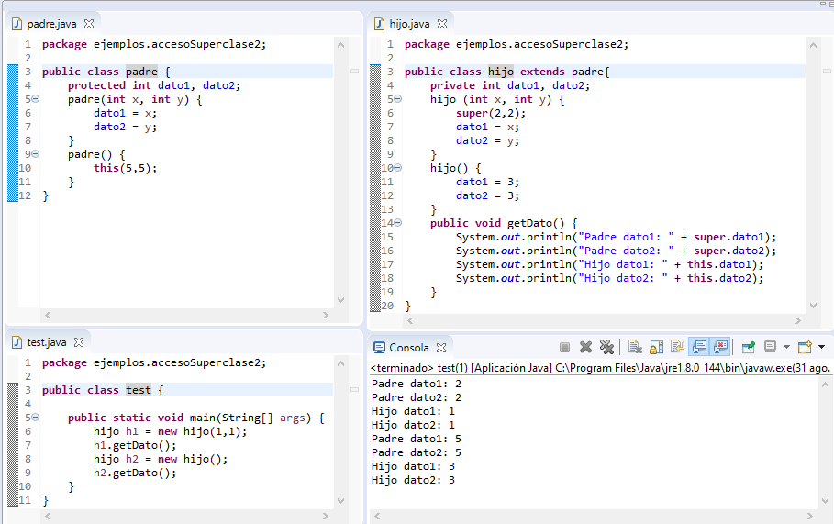
Acceso a métodos de la superclase
Ejemplo 2:

Slide 19
Clases anidadas
Una clase anidada es una clase que es miembro de otra clase.
class externa {
...
class anidada {
...
}
...
}
Dado que la clase anidada es un miembro de la clase externa, tendrá acceso a todos sus métodos y atributos (incluso a los privados). Y como es lógico, al ser un miembro de la clase externa, la clase anidada podrá ser private, public, protected… al paquete.
¿Cuándo se pueden utilizar clases anidadas?
Cuando la clase solo se va a utilizar en un único lugar, en ese caso el definir la clase como anidada puede hacer que el código sea más legible y su mantenimiento sea más sencillo. También se incrementa la encapsulación dado que la clase anidada solo se necesita en la clase externa y de esta manera se mantienen juntas.

Slide 20
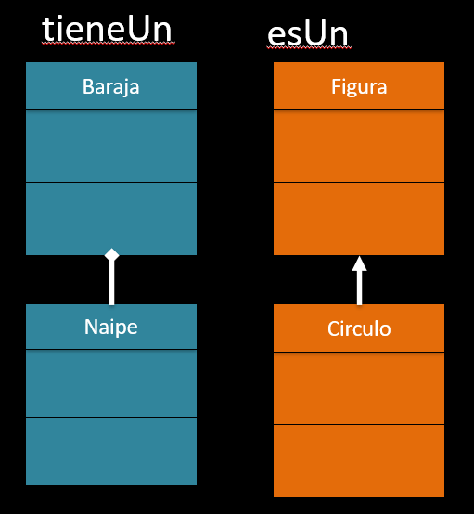
Relaciones entre clases
Si tenemos una relación entre clases del tipo “Tiene Un” será una agregación/asociación, y lo que haremos será añadir un atributo (simple o array) de la clase dentro de la otra.
Si tenemos una relación entre clases del tipo “Es un” será una herencia, y lo que haremos será construir una clase hija que herede de la otra. Especialización (es-un) y Generalización (factor-común).

Slide 21
Interfaces
Un interfaz, es una clase completamente abstracta, es decir, usando una interfaz es posible especificar lo que una clase debe hacer, pero no cómo debe hacerlo.
Las interfaces son sintácticamente semejantes a las clases, pero carecen de miembros de instancia, y sus métodos se declaran sin un cuerpo.
Una vez definida una interfaz, cualquier clase puede implementarla. Además una clase puede implementar cualquier número de interfaces.
Interfaz vs Clase abstracta: un interfaz es simplemente una lista de métodos no implementados, además puede incluir la declaración de constantes. Una clase abstracta puede incluir métodos implementados y no implementados o abstractos, miembros dato constantes y otros no constantes.
Interfaz vs Herencia: usamos herencia cuando las clases están estrechamente relacionadas y es conveniente reutilizar la implementación de comportamientos y atributos previos. Y las interfaces las vamos a usar en clases que están NO estrechamente relacionadas pero requieren que compartan un comportamiento pero no puedes reutilizar la implementación, la interfaz te obliga a implementarlo de forma específica para cada clase.

Slide 22
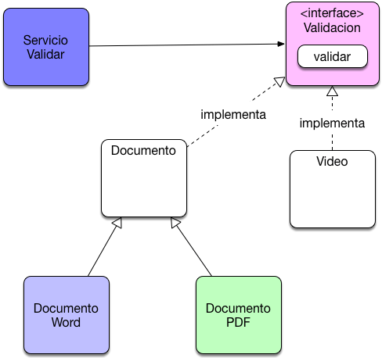
Interfaces
Notes:
https://www.arquitecturajava.com/java-herencia-vs-interfaces/

Slide 23
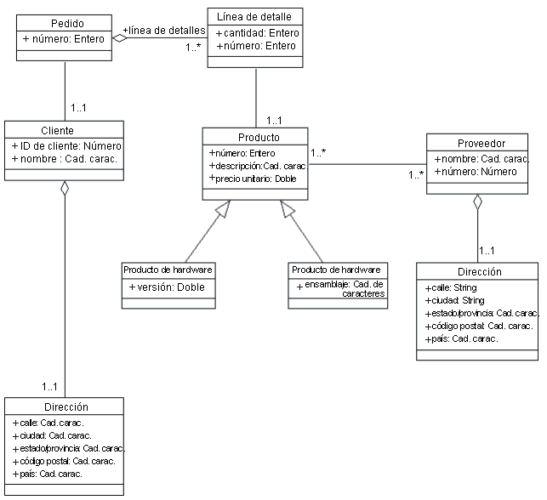
Relaciones entre clases

Slide 24
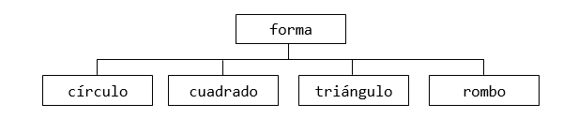
Ejercicios clase - Forma
Esta jerarquía deberá de tener las siguientes características:
La clase forma deberá ser abstracta.
La clase forma tendrá el método abstracto toString().
La clase forma tendrá un método identidad que muestre el identificador interno de la clase.
Círculo, cuadrado, triángulo y rombo descienden de la clase forma.
Estas clases implementarán el método abstracto de la clase padre.

Slide 25
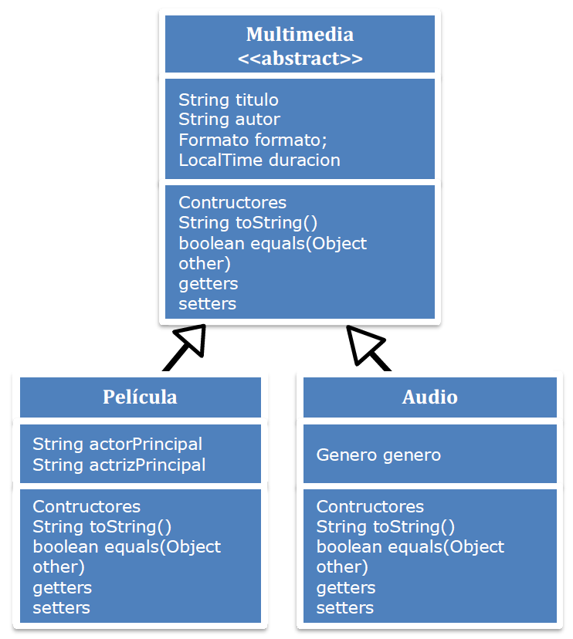
Ejercicios clase - Multimedia
public enum Formato {
JPG, PNG, SVG, HTML, WAV, MP3, MP4, MIDI, AVI, MOV, MPG, CDAUDIO, DVD }

Slide 26
Ejercicios clase - Profesor
Crearemos una clase abstracta Profesor. Sus atributos serán: número de registro personal, nombre, apellidos, fecha de nacimiento, nómina base.
Métodos: constructor paremetrizado, por defecto y copia. Getters y setters (intenta hacer comprobaciones para la nómina y la fecha con excepciones), toString().
Define un método abstracto importeNomina().
Crea dos nuevas clases que hereden de la anterior:
ProfesorTitular: añade atributo booleano catedrático y cambios asociados. El importe de la nómina será la base más un 30%.
ProfesorInterino: añade atributo con la fecha de comienzo de la interinidad y cambios asociados. Su importe de la nómina será la base más un 10%. Añade un método que calcule el número de meses y días que lleva trabajados.
Crea una clase DepartamentoInformatica y mete dentro varios profesores. Pruébala.

Slide 27
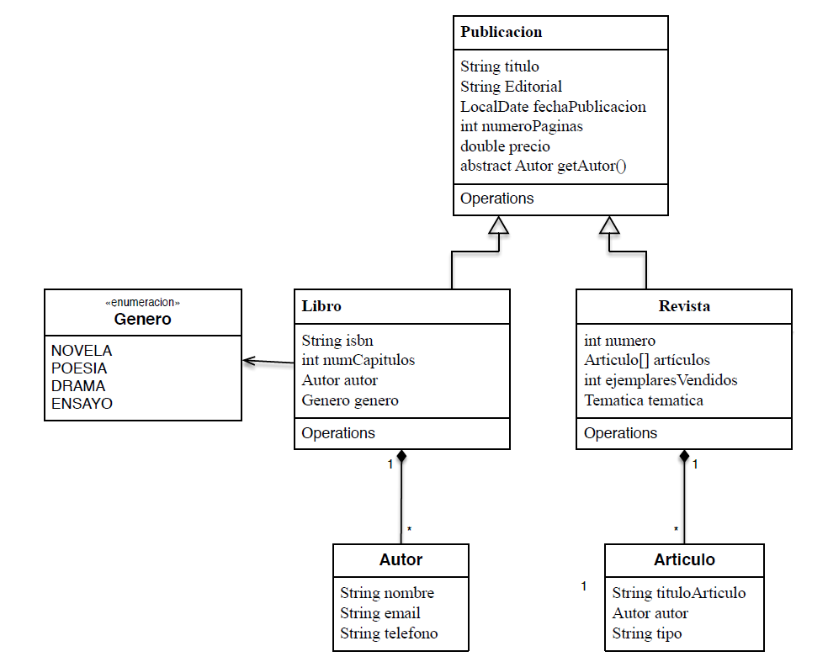
Ejercicios clase - Editorial

Slide 28
Bibliografía
MORENO PÉREZ, JUAN CARLOS (2011). Programación. Editorial RA-MA.
SÁNCHEZ ASENJO, JORGE. Fundamentos de Programación. Disponible en: http://jorgesanchez.net/programacion
MEZA GONZALEZ, JUAN DAVID. Curso de Java. Disponible en: www.programarya.com/Cursos/Java

Slide 29
Fin Unidad 6

